Slide 1

TRƯỜNG TIỂU HỌC ĐOÀN NGHIÊN
Kính chào quý thầy cô giáo về dự giờ . Chúc sức khoẻ và hạnh phúc !
MÔN:TOÁN
LỚP: 1A
GV: Hồ Thị Chín

Slide 2




Trò chơi: Hái táo
7
3 + 4 =
6
4 + 2 =
9 + 1 =
10
4 + 0 =
4

Slide 3
BÀI 12:
BẢNG CỘNG, BẢNG TRỪ
TRONG PHẠM VI 10

Slide 4



Bài 12
BẢNG CÔNG, BẢNG TRỪ TRONG PHẠM VI 10
Tiết 1
1 + 6 = 7
2 + 5 = 7
3 + 4 = 7
4 + 3 = 7
5 + 2 = 7
6 + 1 = 7

Slide 5

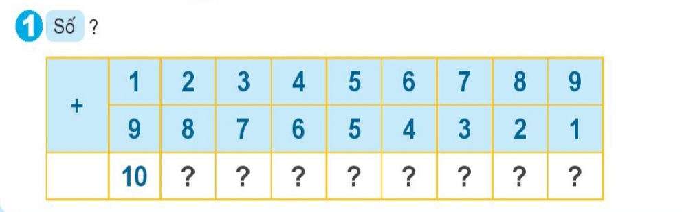
Bài 12
BẢNG CÔNG, BẢNG TRỪ TRONG PHẠM VI 10
Tiết 1
10
10
10
10
10
10
10
10

Slide 6
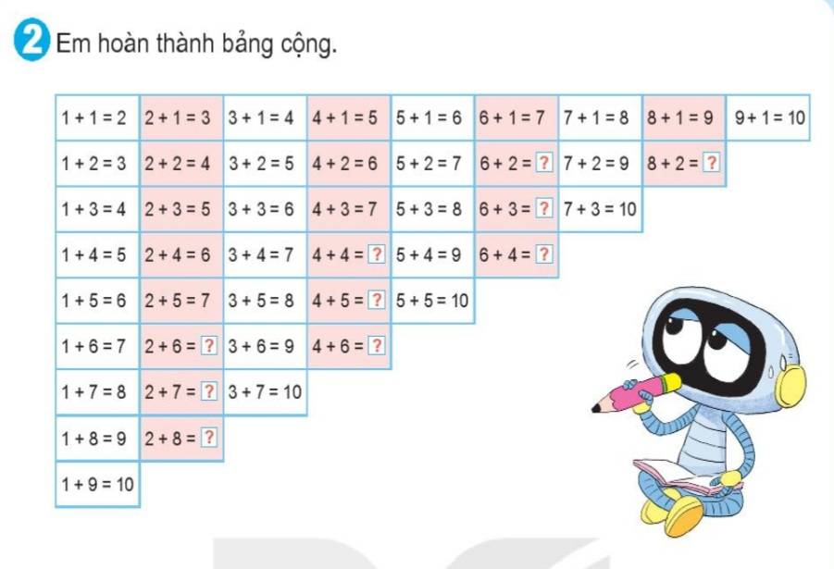
6 + 2 = 8
8 + 2=10
6 + 3 = 9
4 + 4 = 8
6 + 4=10
4 + 5 = 9
2 + 6 = 8
4 + 6=10
2 + 7 = 9
2 + 8=10

Slide 7
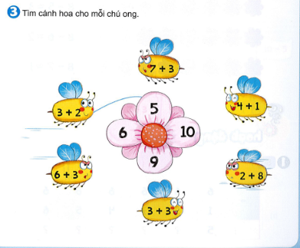

Slide 8







TÀU ƠI
MÌNH ĐI ĐÂU THẾ
Trò chơi này thuộc bản quyền của trang Sen Đá, thầy cô có nhu cầu tham khảo thêm các trò chơi dạy học khác có thể liên hệ với trang của Sen Đá qua địa chỉ facebook bên dưới
https://www.facebook.com/TheGioiTroChoiDayHoc
Gmail: SenDaStudio4291@gmail.com

Slide 9




Chúng ta sẽ cùng theo một
chuyến tàu để đến tham quan nơi
sinh sống của các muông thú.
Muốn vậy, các em hãy cố gắng
trả lời đúng những câu hỏi nhé!
Sẵn sàng cho chuyến tham quan nào!

Slide 10




Đúng
5
3
6
5
Trò chơi này thuộc bản quyền của trang Sen Đá, thầy cô có nhu cầu tham khảo thêm các trò chơi dạy học khác có thể liên hệ với trang của Sen Đá qua địa chỉ facebook bên dưới
3
2
+
https://www.facebook.com/TheGioiTroChoiDayHoc
Gmail: SenDaStudio4291@gmail.com

Slide 11



Đúng
6
4
7
7
Trò chơi này thuộc bản quyền của trang Sen Đá, thầy cô có nhu cầu tham khảo thêm các trò chơi dạy học khác có thể liên hệ với trang của Sen Đá qua địa chỉ facebook bên dưới
2
5
+
https://www.facebook.com/TheGioiTroChoiDayHoc
Gmail: SenDaStudio4291@gmail.com

Slide 12


Đúng
6
3
5
6
Trò chơi này thuộc bản quyền của trang Sen Đá, thầy cô có nhu cầu tham khảo thêm các trò chơi dạy học khác có thể liên hệ với trang của Sen Đá qua địa chỉ facebook bên dưới
3
3
+
https://www.facebook.com/TheGioiTroChoiDayHoc
Gmail: SenDaStudio4291@gmail.com

Slide 13



Đúng
4
5
6
5
Trò chơi này thuộc bản quyền của trang Sen Đá, thầy cô có nhu cầu tham khảo thêm các trò chơi dạy học khác có thể liên hệ với trang của Sen Đá qua địa chỉ facebook bên dưới
3
2
+
https://www.facebook.com/TheGioiTroChoiDayHoc
Gmail: SenDaStudio4291@gmail.com

Slide 14



Đúng
4
3
5
4
Trò chơi này thuộc bản quyền của trang Sen Đá, thầy cô có nhu cầu tham khảo thêm các trò chơi dạy học khác có thể liên hệ với trang của Sen Đá qua địa chỉ facebook bên dưới
1
3
+
https://www.facebook.com/TheGioiTroChoiDayHoc
Gmail: SenDaStudio4291@gmail.com

Slide 15
Tiết học đến đây là hết. Chúc các con vui vẻ

